Slide 1
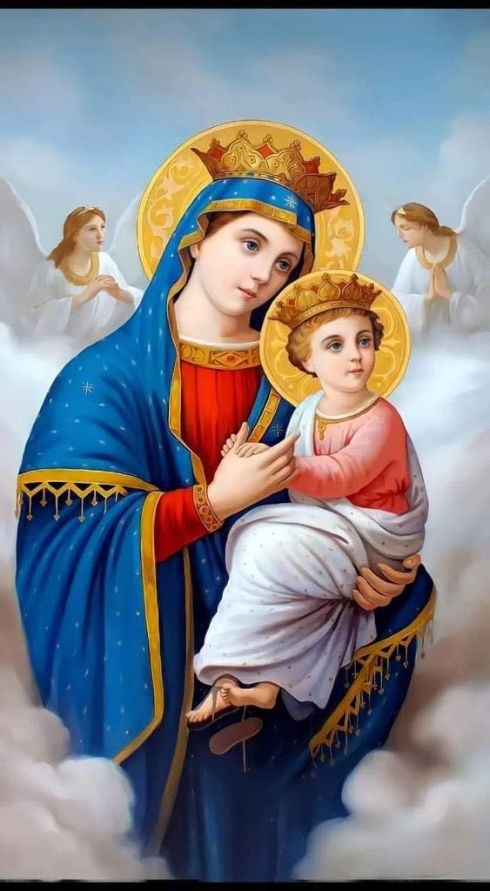
فوق القباب بصوا و شوفوا الست العدرا منورة
واقفة بتطل ست الكل الست العدرا الجوهرة

Slide 2

رتلوا يا صبايا وقابلوها قيدوا الشموع وزفوها
هاتوا الزهور ورشوها وبنعمة ربنا هنوها
دي الست العدرا الجوهرة

Slide 3
فوق القباب بصوا و شوفوا الست العدرا منورة
واقفة بتطل ست الكل الست العدرا الجوهرة

Slide 4
ست العدرا واقفة معانا
بنورها الساطع جمعانا
واقفة بتشفي مرضانا
وقلوبنا كلها فرحانة
الست العدرا الجوهرة

Slide 5
فوق القباب بصوا و شوفوا الست العدرا منورة
واقفة بتطل ست الكل الست العدرا الجوهرة

Slide 6
يا عدرا نورك ده هدانا
من المهالك نجانا
ثبت إيماننا وقوانا
خليكي دايماً ويانا
يا ست يا عدرا يا جوهرة

Slide 7
فوق القباب بصوا و شوفوا الست العدرا منورة
واقفة بتطل ست الكل الست العدرا الجوهرة

Slide 8
سايبين ديارنا وبيوتنا
جايين نزورك بقلوبنا
إشفعي وشوفي دموعنا
من الخطايا إشفي قلوبنا
يا ست يا عدرا يا جوهرة

Slide 9
فوق القباب بصوا و شوفوا الست العدرا منورة
واقفة بتطل ست الكل الست العدرا الجوهرة

